Slide 1


Slide 2
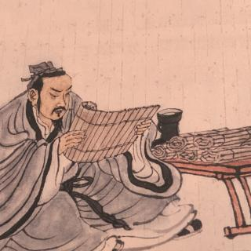


人教版 语文 五年级 上册
25 古人谈读书
第一则

Slide 3

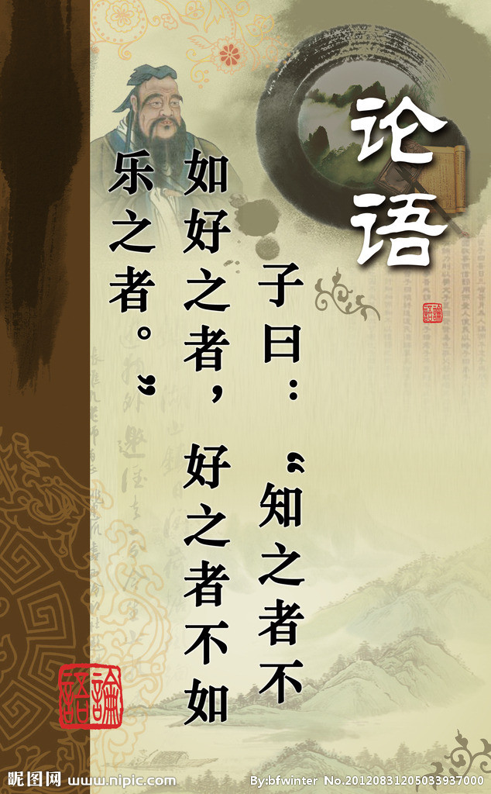
论语
是由孔子弟子及其再传弟子编写而成的，至战国前期成书。主要记录孔子及其弟子的言行，较为集中地反映了孔子的思想，是儒家学派的经典著作之一。以语录体为主，叙事体为辅，集中体现了孔子的政治主张、伦理思想、道德观念及教育原则等。南宋时，朱熹把它和《大学》《中庸》《孟子》合称为“四书”。

Slide 4



朗读视频
第一步：读课文
1.自由朗读课文，圈出生字词，不会读的字查字典解决，难读的地方多读几遍，没把握的地方做批注。
2.听范读，注意自己标注的地方，看自己哪些地方读的不准确。
3.再读一遍，把课文读通读顺，然后读给同桌听。

Slide 5
我会读
chǐ
zhì
不耻下问
默而知之

Slide 6
易错音
读下面的词语，给加红的字选择正确的读音。
不耻下问（cǐ chǐ） 诲人不倦（huì huǐ）
√
√

Slide 7

识字读书
知
耻
诲

Slide 8

多音字
关注下面句子中加点的字，看看你有什么发现？
1.敏而好学，不耻下问。
2.默而识之，学而不厌，诲人不倦。
.
.
加点的字是多音字！

Slide 9
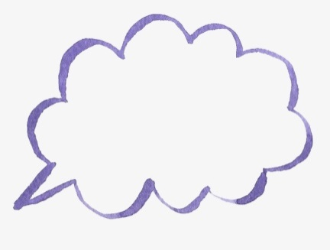
zhì
（博闻强识）
hào
（好学）
好
识
hǎo
（好看）
shí
（认识）
注意加点字的读音！
读一读：
1.小红勤奋好学，品学兼优，得到全班同学的好评。
2.今天我认识了清代颜元,他是一位博闻强识的学者。
.
.
.
.

Slide 10
整体感知
读课文，想一想课文主要写了什么？
本文主要讲了古人对读书的看法。

Slide 11
我会写
提示：点击生字进入详细讲解。
耻
诲
观察生字在田字格中的位置，讨论书写注意事项。

Slide 12
耻
诲
左右结构
上下结构

Slide 13

chǐ
耻
“耳”要窄、第二个竖要长、与下提交叉。
“止”右竖要长、中间有一短横。
结构：左右
音序：C 部首：耳
易错提示：左部的“耳”横变成了提哦！
组词：可耻 无耻
笔画：十
Notes:
13

Slide 14
huì
诲
“母”竖折与横折钩起笔相接、收笔时交叉，一横居中。
左窄短，右宽长。
结构：左右
音序：H 部首：讠
易错提示：右部是“每”不是“母”哦！
组词：训诲 不屑教诲
笔画：九
Notes:
14

Slide 15
学法导读
初读课文，在把课文读正确、通顺的基础上，注意把握停顿。再读课文，借助注释理解文意，了解词语的古今异义现象，并联系自己的读书体会，说说课文中的读书方法对你有何启发。最后，在理解记忆的基础上，背诵课文，并学习作者用简洁生动的语言讲明道理的方法。

Slide 16
自由朗读课文：
1.用“ ”画出不理解的词语，并试着翻译文章大意。
2.想一想：这几句话，告诉了我们哪方面的道理？

Slide 17
敏/而好学，不耻下问。
知之/为/知之，不知/为/不知，是/知也。
默/而识之，学/而不厌，诲人不倦。
我非/生而知之者，好古，敏以/求之者也。
学如/不及，犹恐/失之。
吾尝/终日不食，终夜不寝，以思，无益，不如学也。
朗读指导
古文中，“而”前面一般是需要断句的。
Notes:
敏而好学，不耻下问。
知之为知之，不知为不知，是知也。
默而知之，学而不厌，诲人不倦。

Slide 18
学习态度
理解词句
求实
是
知之为知之，不知为不知，是知也。
同“智”，智慧
知道
这
译文：知道就是知道，不知道就是不知道，这才是真正的智慧。

Slide 19
学习态度
理解词句
谦虚
喜好
向比自己地位低的或学问不如自己的人请教
敏而好学，不耻下问。
勤勉
以……为耻
译文：聪敏而又喜好学习的人，不以向地位、学问不如自己的人请教为耻。
Notes:
默而知之，学而不厌，诲人不倦。
敏：勤勉
好：喜好
耻：以……为耻
下问：向比自己地位低或不如自己的人请教。

Slide 20
理解词句
满足
倦怠
默而识之，学而不厌，诲人不倦。
教诲
zhì,记住
译文：把所学的知识默默地记在心里，勤奋学习而不满足，教导别人而不厌倦。
Notes:
敏而好学，不耻下问。
知之为知之，不知为不知，是知也。
默而知之，学而不厌，诲人不倦。
敏：勤勉
好：喜好
耻：以……为耻
下问：向比自己地位低或不如自己的人请教。

Slide 21
勤奋
理解词句
喜爱
我非生而知之者，好古，敏以求之者也。
勤勉
不是
译文：我不是生来就有学问的人，而是喜爱古代文化，通过勤奋学习求得学问的人。
Notes:
敏而好学，不耻下问。
知之为知之，不知为不知，是知也。
默而知之，学而不厌，诲人不倦。
敏：勤勉
好：喜好
耻：以……为耻
下问：向比自己地位低或不如自己的人请教。

Slide 22
害怕
理解词句
学如不及，犹恐失之。
就像
译文：学习就像（在追赶什么，总怕）赶不上，学到后又害怕自己会忘记。
Notes:
敏而好学，不耻下问。
知之为知之，不知为不知，是知也。
默而知之，学而不厌，诲人不倦。
敏：勤勉
好：喜好
耻：以……为耻
下问：向比自己地位低或不如自己的人请教。

Slide 23
理解词句
思索
吾尝终日不食，终夜不寝，以思，无益，不如学也。
曾经
译文：我曾经整天不吃饭， 整夜不睡觉，来苦苦思索，但这毫无益处，不如去学习。
Notes:
敏而好学，不耻下问。
知之为知之，不知为不知，是知也。
默而知之，学而不厌，诲人不倦。
敏：勤勉
好：喜好
耻：以……为耻
下问：向比自己地位低或不如自己的人请教。

Slide 24
说一说：通过阅读这段文章，你得到了哪些收获呢？
我们在学习上，要有良好的学习态度，请教问题要不耻下问。对于不明白的问题，懂就是懂，不要不懂装懂。学习要把知识牢记于心，不能自满，不能患得患失。

Slide 25

积 累：
《论语》中还有有关读书学习的句子还有：
___________________________________________________________________________________________________________________________________________________
子曰：“温故而知新,可以为师矣。”
子曰：“学而不思则罔,思而不学则殆。”
子曰：“学而时习之,不亦说乎?”

Slide 26
课文图示
敏而好学、不耻下问
知之为知之，不知为不知
默而识之，学而不厌
敏以求之
思不如学
学习、读书
读书要有方法
一
教导别人——诲人不倦

Slide 27
主题感悟
这首古文告诉我们读书、学习以及教导别人时的方法和态度。

Slide 29


